Slide 1
Rozwój ekonomii społecznej w regionie – podsumowanie działań zrealizowanych w 2019 roku w ramach „Kujawsko-Pomorskiego Programu na Rzecz Ekonomii Społecznej do roku 2020”
Sierpień 2020 r.

Slide 2
Przedsiębiorstwa społeczne w województwie kujawsko-pomorskim w 2019 r.
59 przedsiębiorstw społecznych na liście Ministerstwa Rodziny, Pracy i Polityki Społecznej
w województwie kujawsko-pomorskim
20 spółdzielni socjalnych
21 organizacji pozarządowych (fundacje i stowarzyszenia)
16 spółek z o.o. (non-profit) 2 osoby kościelne

Slide 3
„Kujawsko-Pomorski Program na Rzecz Ekonomii Społecznej do roku 2020”
Cel główny:
Zwiększenie udziału ekonomii społecznej w rozwoju społeczno-gospodarczym, w tym w aktywizacji społecznej i zawodowej osób zagrożonych wykluczeniem społecznym w województwie kujawsko-pomorskim
Priorytet 1
Podniesienie zdolności do zatrudnienia osób defaworyzowanych na rynku pracy, z uwzględnieniem instrumentów ekonomii społecznej
Priorytet 2
Wsparcie sektora ekonomii społecznej poprzez działania na rzecz jego skutecznego i efektywnego funkcjonowania
Priorytet 3
Współpraca podmiotów ekonomii społecznej z administracją publiczną i innymi podmiotami
Priorytet 4
Wzrost świadomości społecznej wśród mieszkańców regionu na temat ekonomii społecznej

Slide 4
Działania Samorządu Województwa Kujawsko-Pomorskiego
Samorząd Województwa Kujawsko-Pomorskiego dofinansował działalność 9 zakładów aktywności zawodowej z regionu.
Samorząd Województwa Kujawsko-Pomorskiego ogłosił 4 konkursy w ramach Regionalnego Programu Operacyjnego Województwa Kujawsko-Pomorskiego na lata 2014-2020, w których wspierany był rozwój instytucji zatrudnienia socjalnego i integracji społeczno-zawodowej w tym KIS, CIS, ZAZ, WTZ.
6 przyjętych do realizacji projektów w ramach Regionalnego Programu Operacyjnego Województwa Kujawsko-Pomorskiego na lata 2014-2020, w których wspierany był rozwój instytucji zatrudnienia socjalnego i integracji społeczno-zawodowej, w tym 2 projekty zakładające utworzenie instytucji zatrudnienia socjalnego (KIS) oraz 4 zakładające wsparcie w ramach istniejących instytucji (CIS i WTZ).
Notes:
Działania podjęte w roku 2016 – na rzecz ES

Slide 5
Działania podejmowane przez Regionalny Ośrodek Polityki Społecznej w Toruniu
Zgodnie z Ustawą o pomocy społecznej(Dz. U. z 2019 r. poz. 1507, 1622, 1690, 1818, 2473) art. 21 pkt 4a, do zadań samorządu województwa należy m.in. koordynowanie działań na rzecz ekonomii społecznej w regionie. Działania te w województwach wykonują jednostki organizacyjne – regionalne ośrodki polityki społecznej.
Realizacja projektu pn. „Koordynacja rozwoju ekonomii społecznej w województwie kujawsko-pomorskim” w ramach RPO WK-P 2014-2020
Termin realizacji: 01.01.2019 r. – 30.06.2023 r.
Cel główny projektu: Rozwój potencjału sektora ekonomii społecznej w województwie kujawsko-pomorskim poprzez zwiększenie skuteczności i intensywności działań koordynujących rozwój sektora ekonomii społecznej

Slide 6
Osiągnięte wskaźniki w ramach realizacji projektu „Koordynacja rozwoju ekonomii społecznej w województwie kujawsko-pomorskim”
Liczba inicjatyw dotyczących rozwoju ekonomii społecznej sfinansowanych ze środków EFS – 17
Liczba porozumień zawartych w ramach sieciowania – 6
Liczba podmiotów ekonomii społecznej objętych wsparciem w ramach sieciowania – 74
Liczba gmin objętych działaniami upowszechniającymi współpracę z podmiotami ekonomii społecznej – 33
Liczba pracowników lokalnych i regionalnych podmiotów działających na rzecz rozwoju ekonomii społecznej, którzy zostali objęci wsparciem w ramach projektu – 191

Slide 7
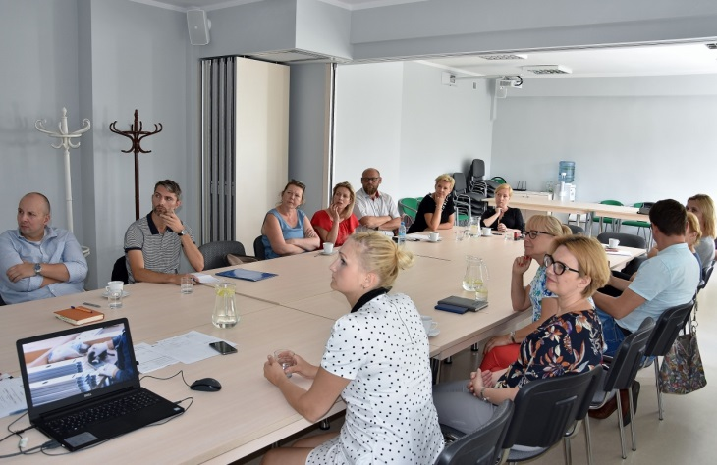
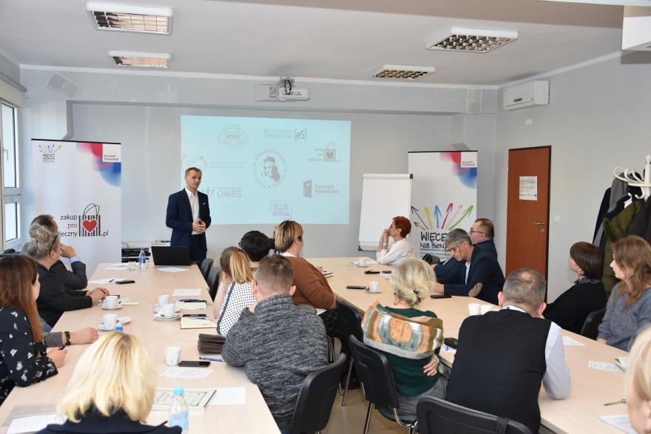
Kujawsko-Pomorska Sieć Współpracy Zakładów Aktywności Zawodowej 7 podmiotów
Kujawsko-Pomorska Sieć Współpracy Certyfikowanych Podmiotów Ekonomii Społecznej
7 podmiotów

Slide 8
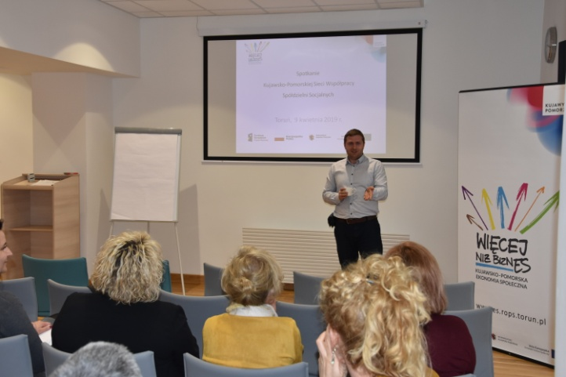
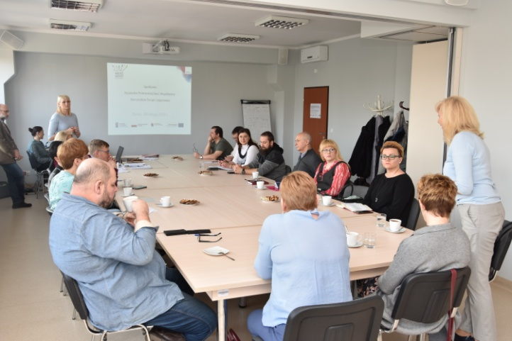
Sieć Współpracy Spółdzielni Socjalnych Województwa Kujawsko-Pomorskiego 20 podmiotów
Kujawsko-Pomorska Sieć Współpracy
Warsztatów Terapii Zajęciowej
24 podmioty

Slide 9
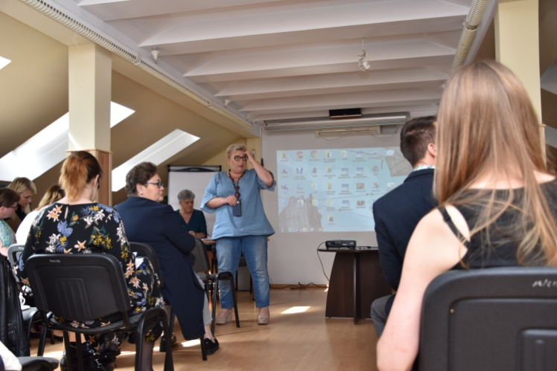
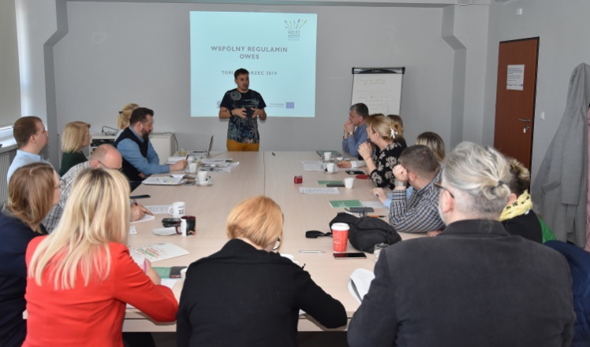
Kujawsko-Pomorski Konwent Centrów i Klubów Integracji Społecznej 15 podmiotów
Kujawsko-Pomorska Regionalna Sieć
Ośrodków Wsparcia Ekonomii Społecznej
6 podmiotów (4 OWES)

Slide 10
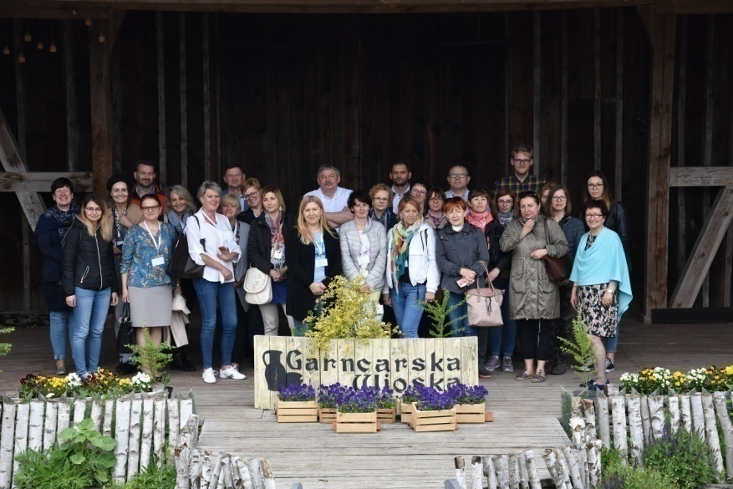
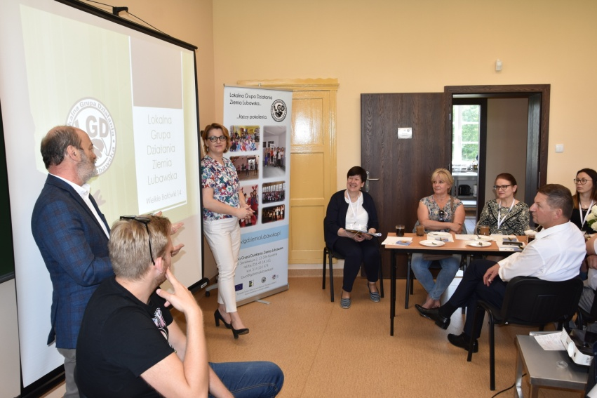
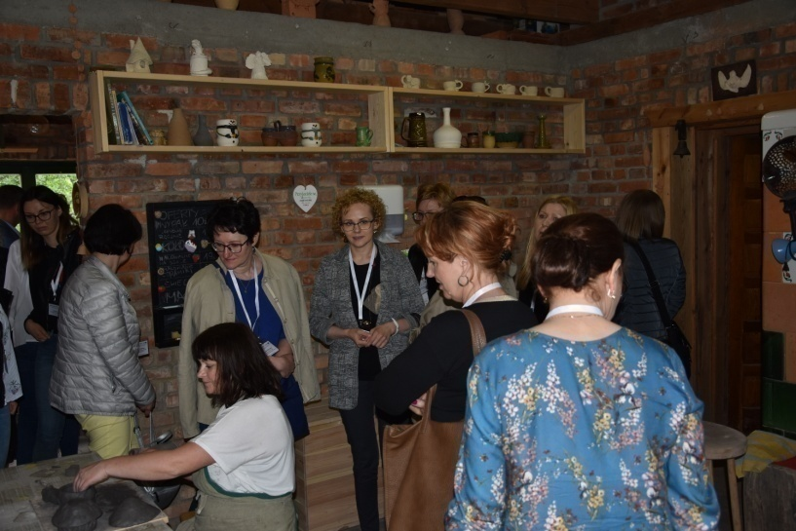
Wizyta studyjna

Slide 11
portal internetowy poświęcony ekonomii społecznej w województwie kujawsko-pomorskim
www.es.rops.torun.pl

Slide 12
Promocja marki i jakości PES
Notes:
Na dzień dzisiejszy w woj. kujawsko-pomorskim 15 podmiotów posługuje się certyfikatem Zakup Prospołeczny. Daje to nam drugą lokatę w kraju (pierwsze jest woj. wielkopolskie – 42 certyfikaty).

Slide 13
Promocja marki i jakości PES
W 2019 roku przyznano 10 certyfikatów „Zakup Prospołeczny” w województwie kujawsko-pomorskim.
Catering Serwis Spółka Non Profit z siedzibą w Toruniu
Fundacja Hodowców Polskiej Białej Gęsi z siedzibą we Wróblach
Unisławska Spółdzielnia Socjalna UNI-ZIEL z siedzibą w Unisławiu
Inowrocławski Przedsiębiorstwo Meblowe Sp. z o.o. z siedzibą w Inowrocławiu
Spółdzielnia Socjalna Borowiackie Smaki z siedzibą w Cekcynie
Fundacja Vita et Natura z siedzibą w Kcyni
Spółdzielnia Socjalna „Progres” z siedzibą w Tucholi
WORK ON Sp. z o.o. z siedzibą w Bydgoszczy
Zakład Aktywności Zawodowej w Przyjezierzu
Spółdzielnia Socjalna „Koronowianka” z siedzibą w Koronowie
Notes:
Na dzień dzisiejszy w woj. kujawsko-pomorskim 15 podmiotów posługuje się certyfikatem Zakup Prospołeczny. Daje to nam drugą lokatę w kraju (pierwsze jest woj. wielkopolskie – 42 certyfikaty).

Slide 14
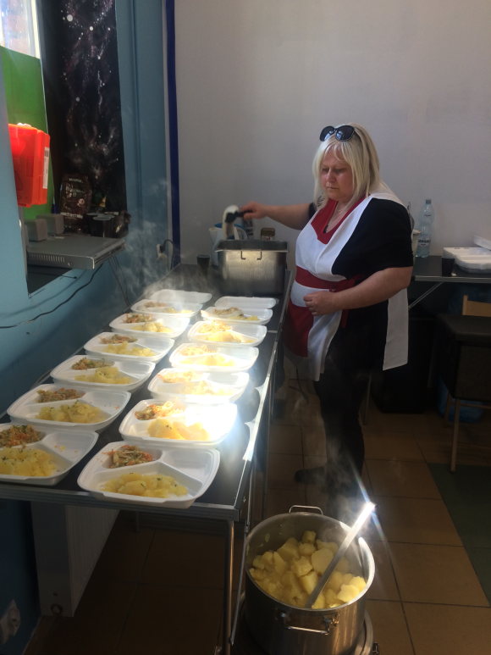
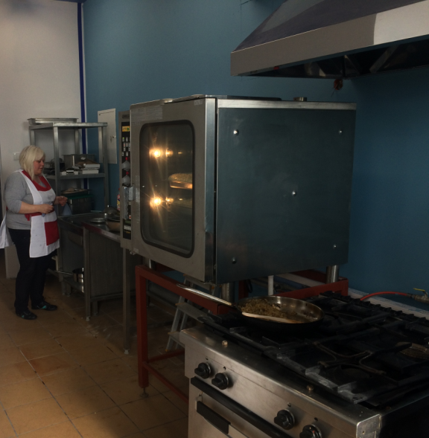
Catering Serwis
Spółka Non Profit Sp. z o.o.
Toruń
kluski szare po kujawsku

Slide 15
Fundacja Hodowców Polskiej Białej Gęsi
Wróble
powiat inowrocławski
haft komputerowy

Slide 16
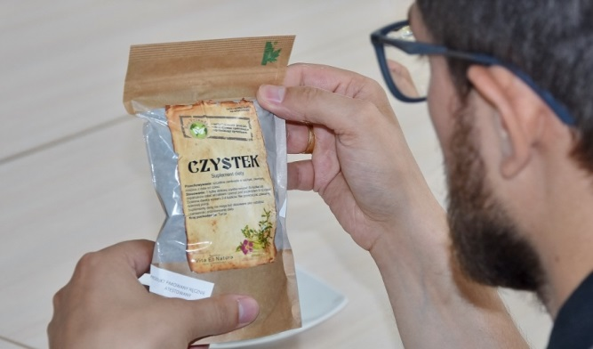
Fundacja Vita et Natura
Kcynia
powiat nakielski
Konfekcjonowanie w ekologicznych i przyjaznych dla środowiska opakowaniach ziół i suplementów diety sprzedawanych pod własną marką

Slide 17
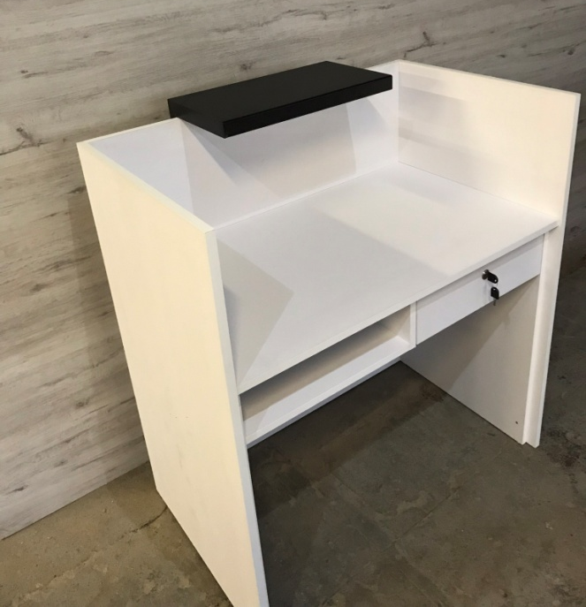
Inowrocławskie Przedsiębiorstwo Meblowe
sp. z o.o.
Inowrocław
meble łazienkowe,
meble sklepowe i biurowe oraz użyteczności publicznej

Slide 18
Spółdzielnia Socjalna „Borowiackie Smaki”
Cekcyn
powiat tucholski
usługi gastronomiczne
usługi cateringowe

Slide 19
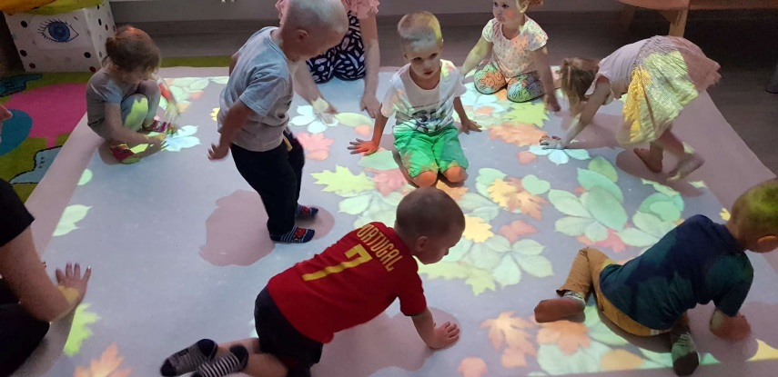
Spółdzielnia Socjalna „Progres”
Tuchola
pozaszkolne formy edukacji, pomoc bez zakwaterowania dla osób w podeszłym wieku i osób niepełnosprawnych, działalność wspomagająca edukację

Slide 20
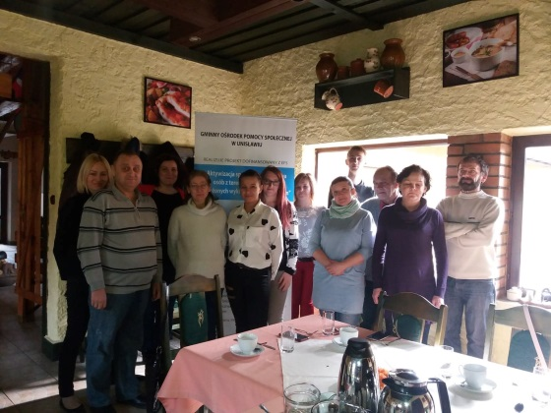
Unisławska Spółdzielnia Socjalna UNI-ZIEL
Unisław
powiat chełmiński
usługi porządkowe
usługi remontowo-budowlane
usługi w zakresie reintegracji społeczno-zawodowej
usługi szkoleniowe, organizacja wizyt studyjnych

Slide 21
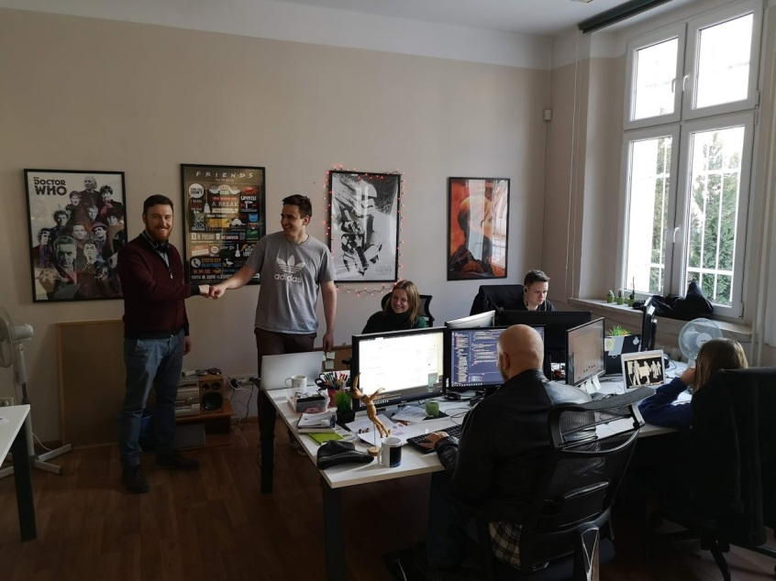
WORK ON sp. z o.o.
Bydgoszcz
marka OSW Creative - usługi programistyczne na godziny i marka Priv Social - prowadzenie komunikacji w social-media

Slide 22
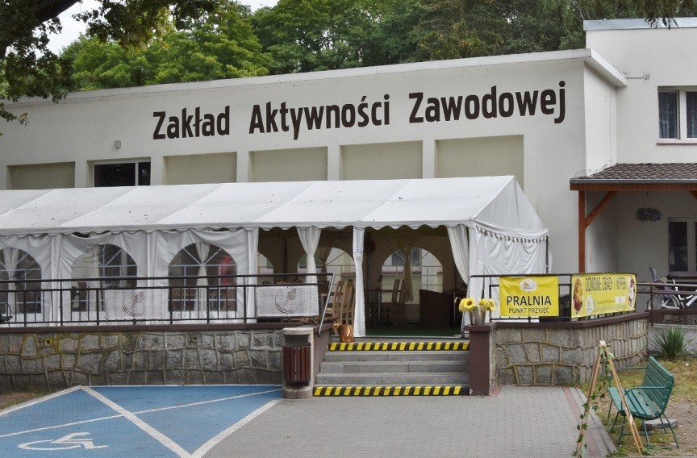
Zakład Aktywności Zawodowej
Przyjezierze
powiat mogileński
usługi pralnicze
usługi rehabilitacyjne

Slide 23
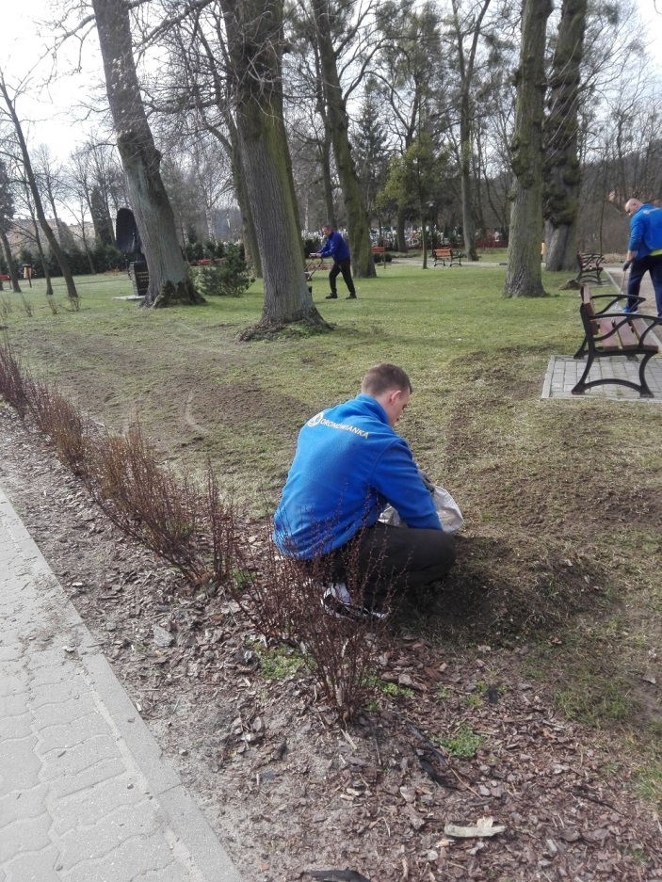
Spółdzielnia Socjalna „Koronowianka”
Koronowo
powiat bydgoski
usługi porządkowe w terenie
usługi sprzątania wewnątrz budynków

Slide 24
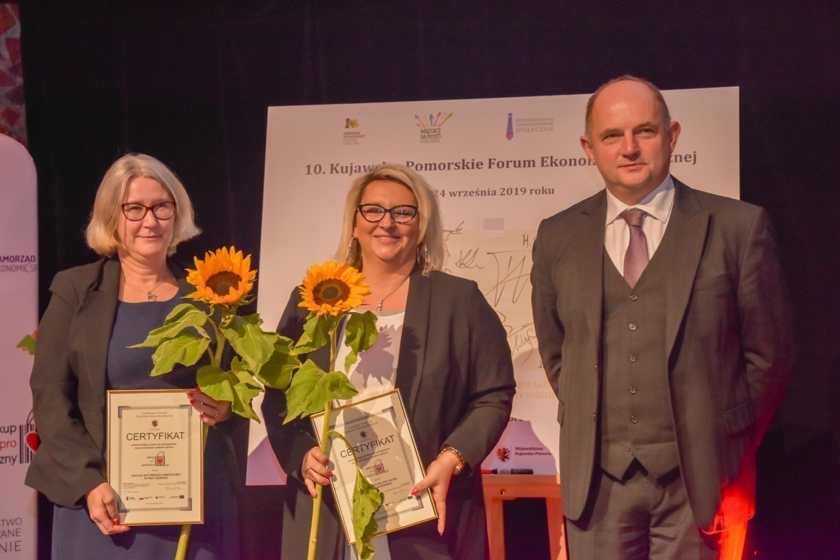
Zakup Prospołeczny w 2019 roku

Slide 25
Zakup Prospołeczny w 2019 roku
L.p. | podmiot | powiat | Adres | Wyróżniony produkt / usługa
1 | Fundacja Hodowców Polskiej Białej Gęsi | inowrocławski | Wróble | haft komputerowy
2 | Zakład Aktywności Zawodowej w Przyjezierzu | mogileński | Przyjezierze | usługi: pralnicze i rehabilitacyjne
3 | Spółdzielnia Socjalna „Borowiackie Smaki” | tucholski | Cekcyn | usługi gastronomiczna i cateringowa
4 | Inowrocławskie Przedsiębiorstwo Meblowe Sp. z o.o. o | inowrocławski | Inowrocław | meble łazienkowe, meble sklepowe i biurowe oraz użyteczności publicznej
5 | Fundacja Vita et Natura | nakielski | Kcynia | zioła i suplementy diety
6 | Unisławska Spółdzielnia Socjalna UNI-ZIEL | chełmiński | Unisław | usługi: porządkowe, remontowo-budowlane, w zakresie reintegracji społeczno-zawodowej oraz szkoleniowych, organizacji wizyt studyjnych
7 | Catering Serwis Spółka Non Profit Sp. z o.o. | m. Toruń | Toruń | kluski szare po Kujawsku.
8 | Spółdzielnia Socjalna PROGRES | tucholski | Tuchola | pozaszkolne formy edukacji, pomoc bez zakwaterowania dla osób w podeszłym wieku i osób niepełnosprawnych, działalność wspomagająca edukację
9 | WORK-ON Studio Sp. z o.o. | Bydgoszcz | Bydgoszcz | Marka OSW Creative – usługi programistyczne na godziny i Marka Priv Social – prowadzenie komunikacji w social-media
10 | Spółdzielnia Socjalna Koronowianka | bydgoski | Koronowo | usługi porządkowe w terenie i usługi sprzątania wnętrz

Slide 26
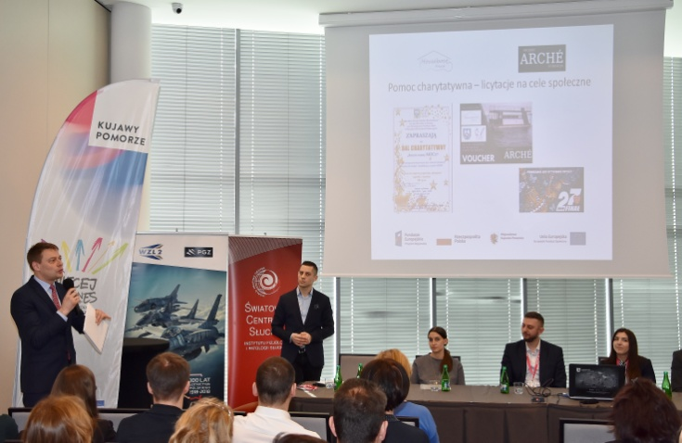
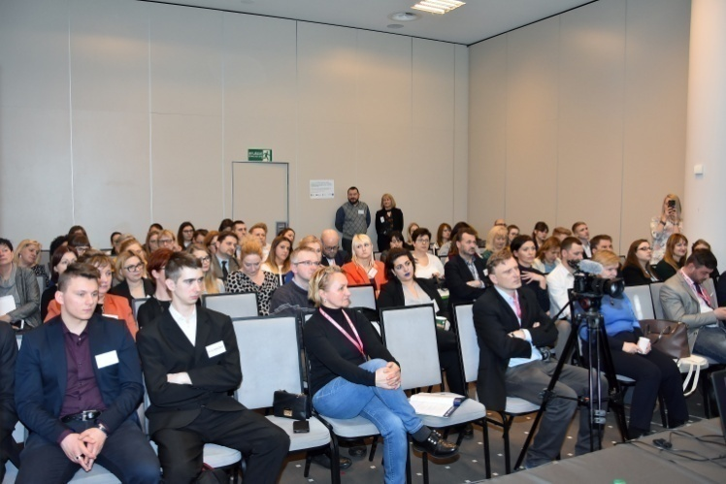
W 2019 roku zorganizowano i przeprowadzono panel poświęcony ekonomii społecznej - debata pn. „Kierunek nowoczesność. Przedsiębiorczość społeczna” w ramach XXVI Forum Gospodarczego w Toruniu (Welconomy Forum). Uczestnikami spotkania byli przedstawiciele świata nauki, biznesu, ośrodków wsparcia ekonomii społecznej (OWES) oraz podmiotów ekonomii społecznej (PES).

Slide 27
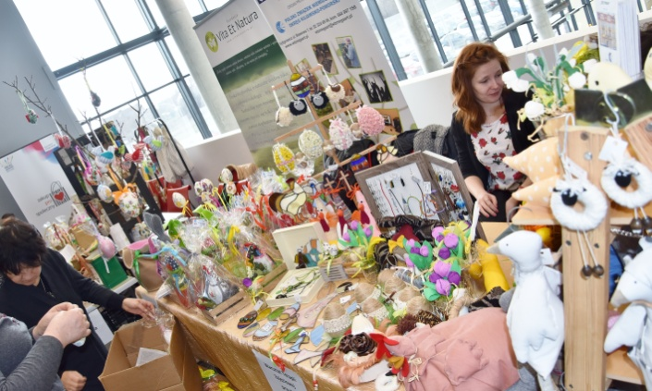
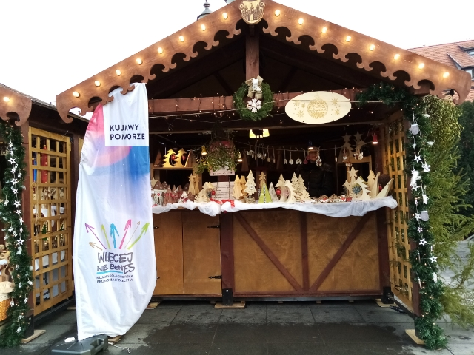
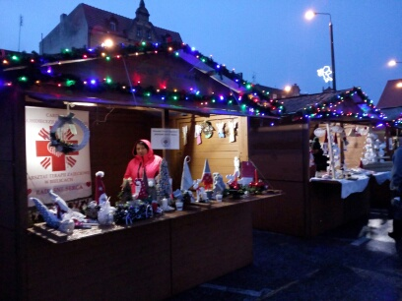
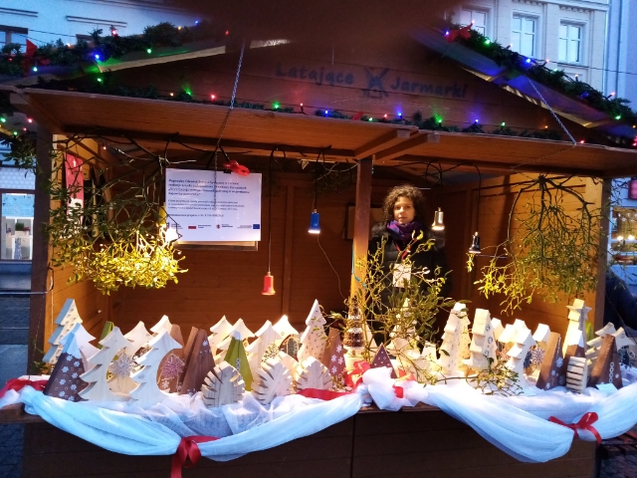
Targi Wystawiennicze PES

Slide 28
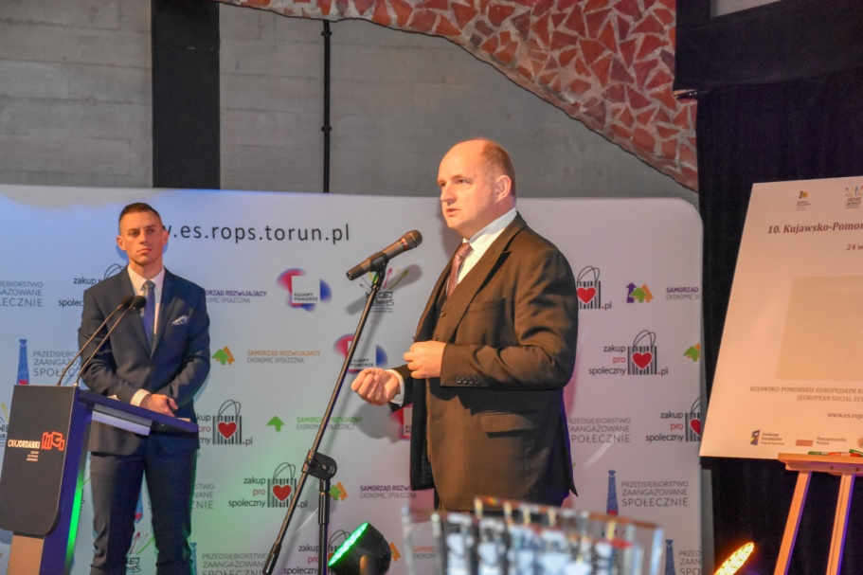

Slide 29
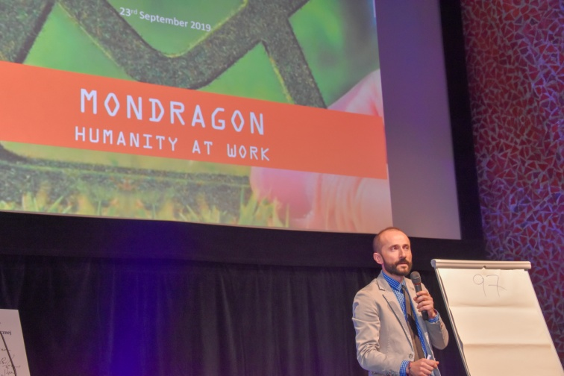
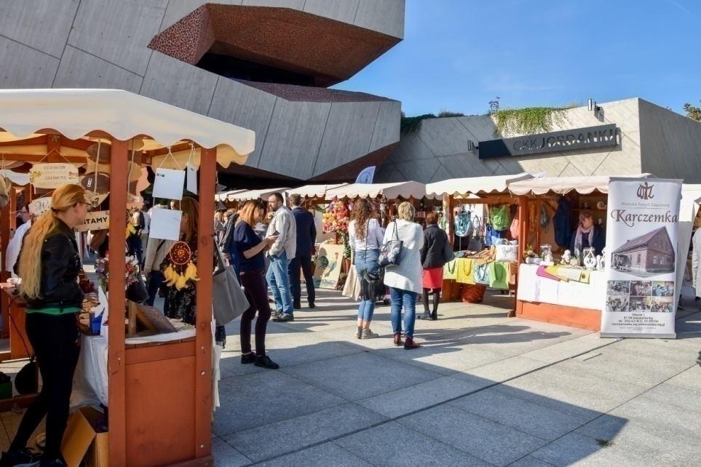
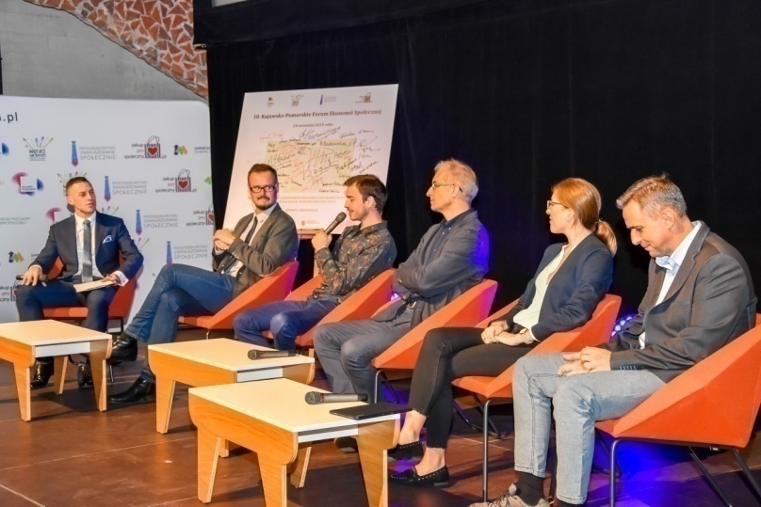

Slide 30
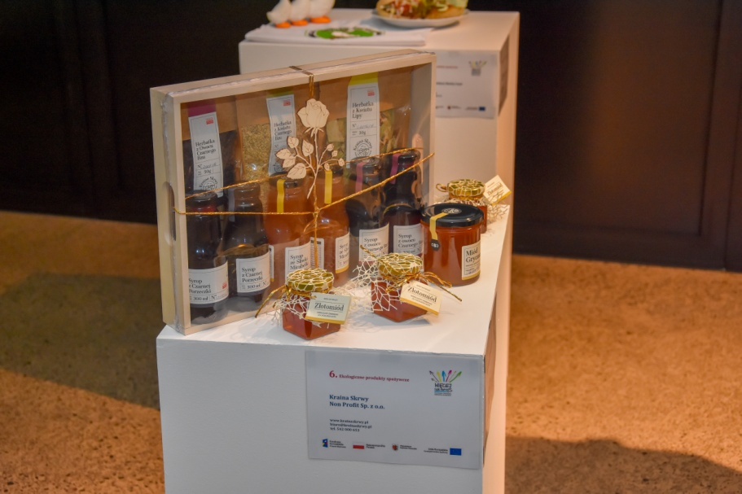
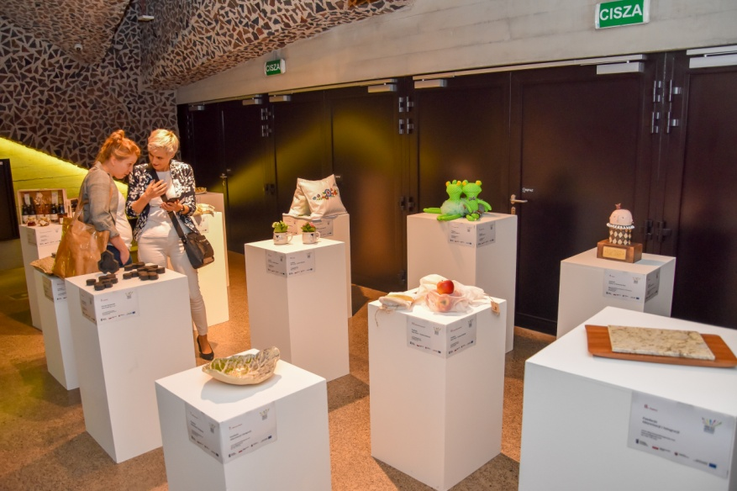

Slide 31
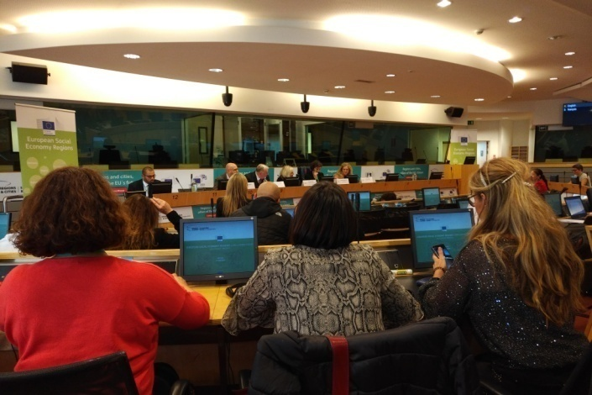
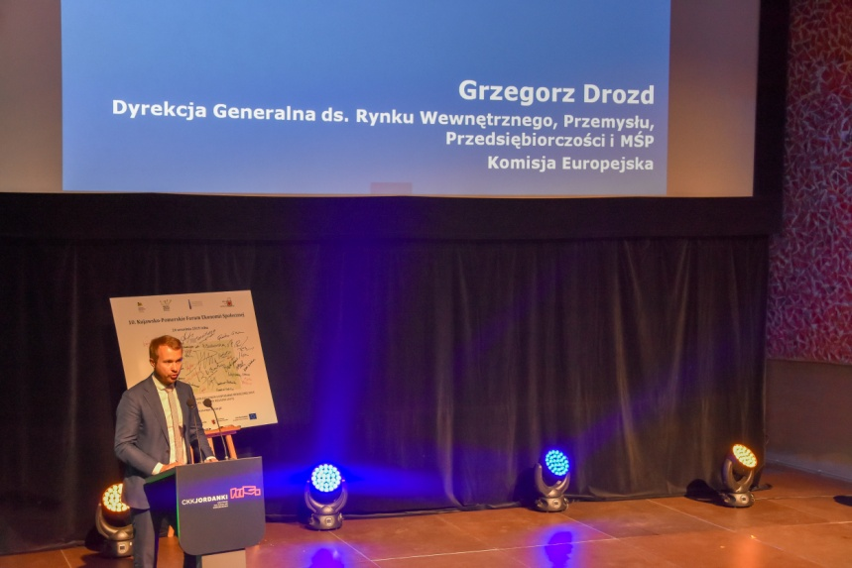
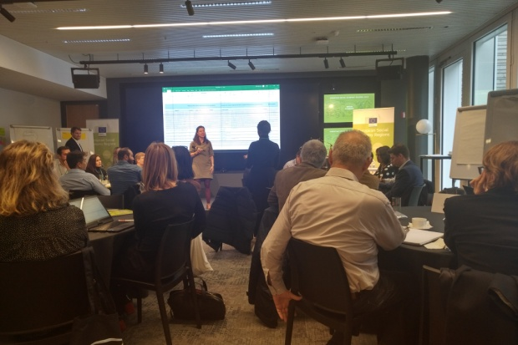

Slide 32
WYRÓŻNIENIA 2019

Slide 33
Gmina Brodnica
Miasto i Gmina Strzelno
Gmina Obrowo
Miasto i Gmina Mrocza
Gmina Unisław
Miasto Brodnica
Miasto Inowrocław
Miasto i Gmina Świecie
Gmina Lisewo
Gmina Zbójno
Miasto i Gmina Tuchola

Slide 34
Kategoria Srebrna
Kategoria Złota
Miasto Chełmno
Gmina Cekcyn
Powiat Brodnicki
Gmina
Ryńsk
Miasto i Gmina
Sępólno Krajeńskie
Gmina Płużnica
Gmina Golub-Dobrzyń
Powiat Chełmiński

Slide 35
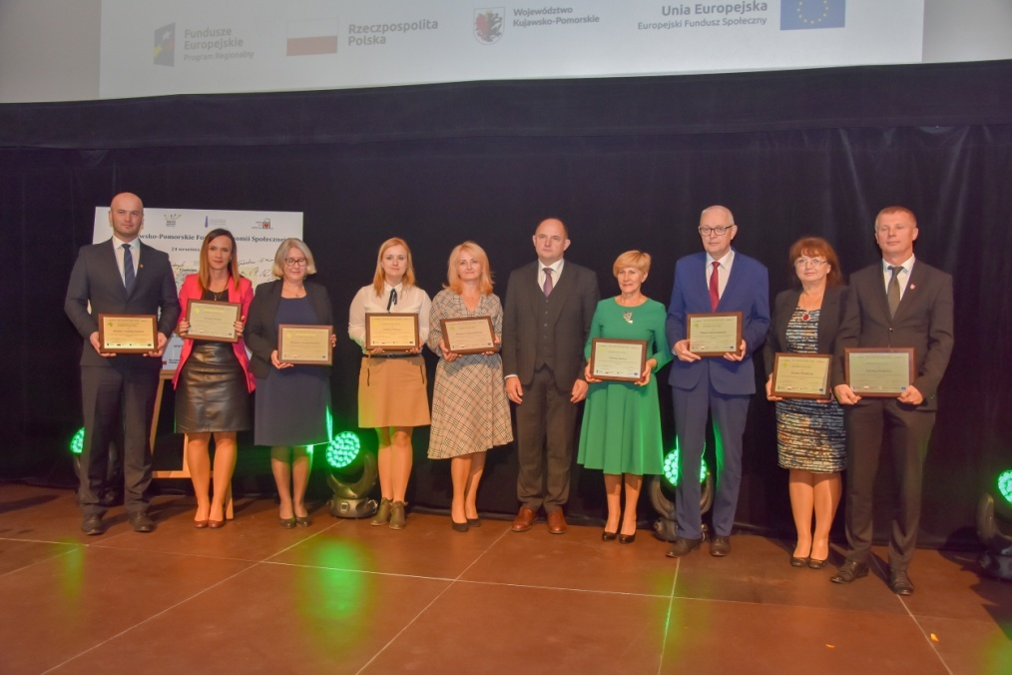

Slide 39
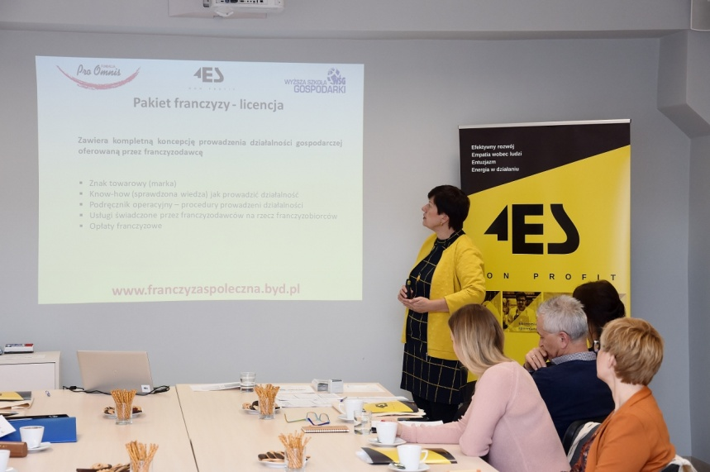
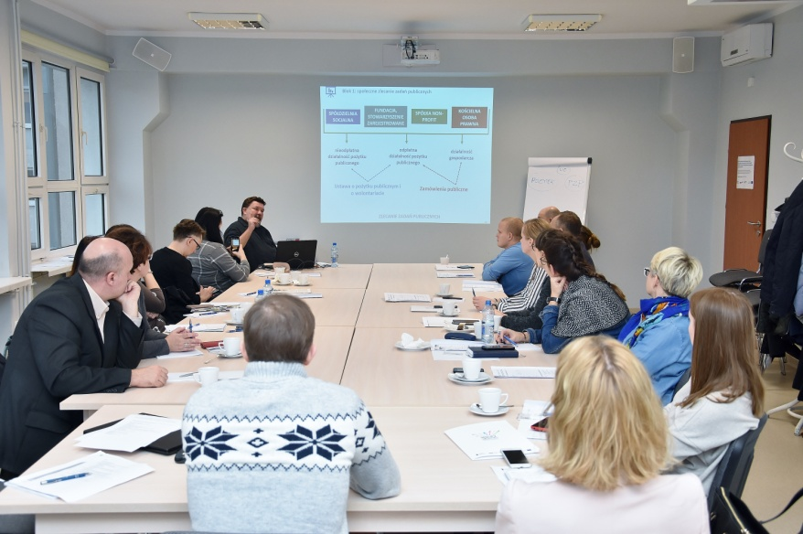
Konferencje, seminaria, spotkania i warsztaty
Spotkanie branżowe dla podmiotów ekonomii społecznej o profilu gastronomicznym oraz opiekuńczym.
Spotkanie informacyjne przedstawicieli toruńskich WTZ z przedstawicielami toruńskich szkół specjalnych i rodziców
Warsztaty z zakresu społecznego zlecania zadań publicznych jako instrumentu współpracy samorządów terytorialnych i podmiotów ekonomii społecznej

Slide 40
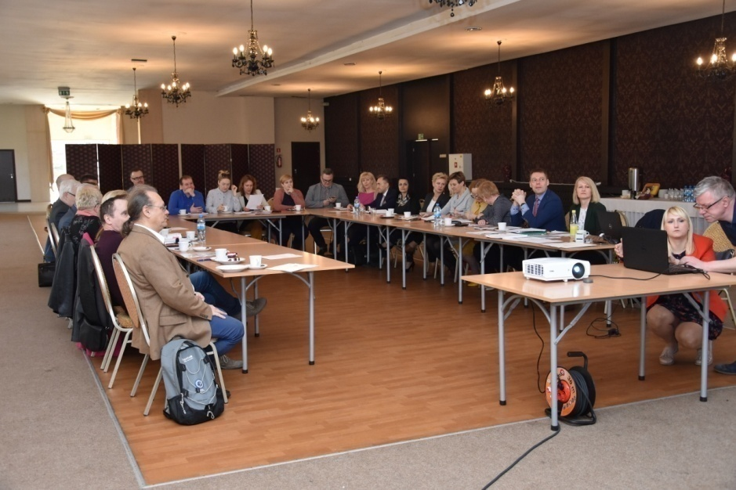
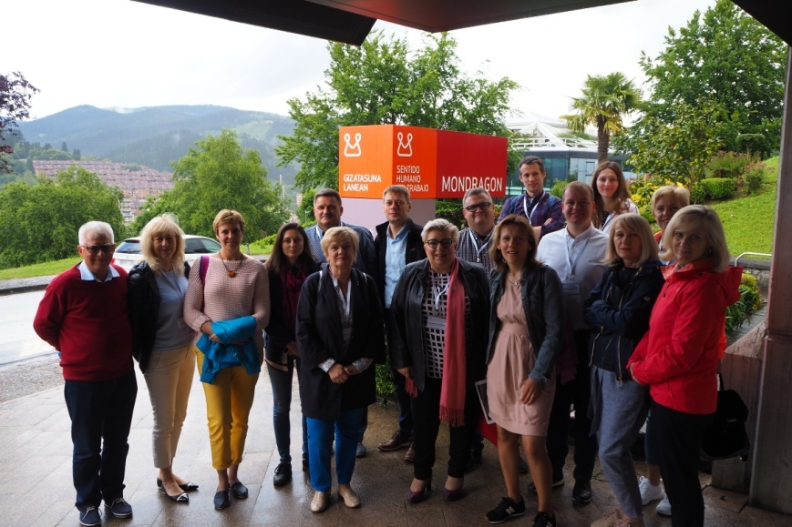
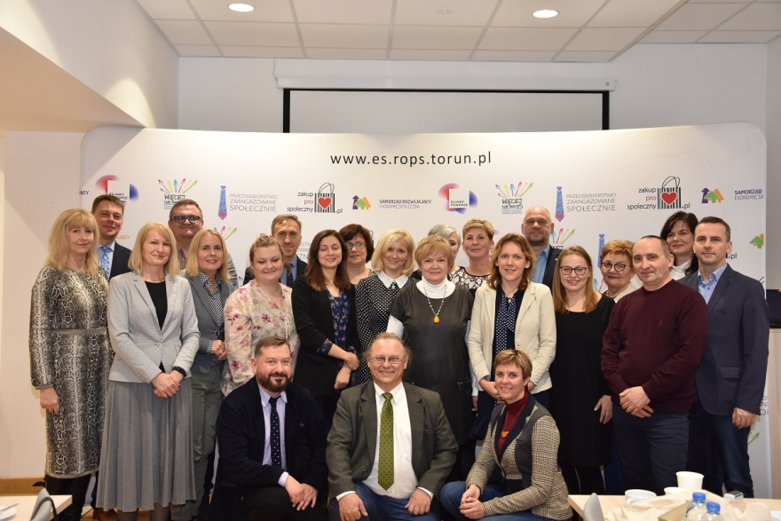
Regionalny Komitet Ekonomii Społecznej

Slide 41
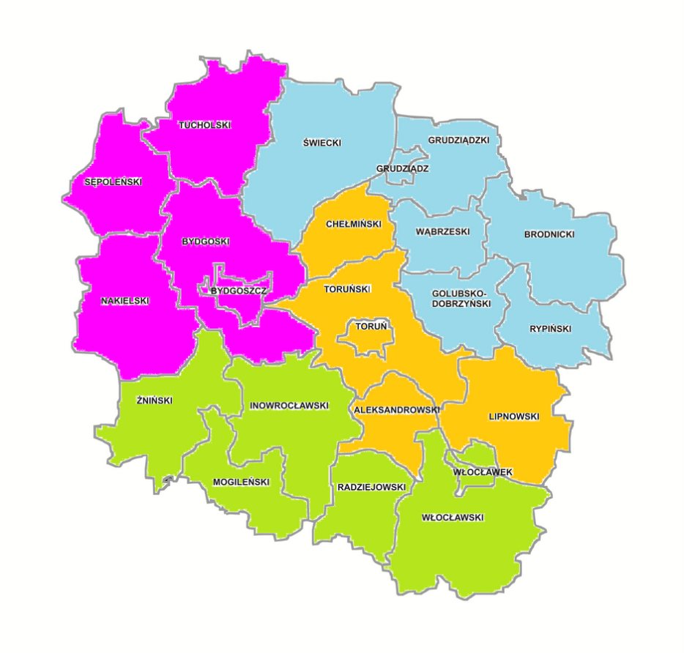
Rozwój infrastrukturalnego systemu wsparcia ekonomii społecznej w województwie
W roku 2019 funkcjonowały 4 Ośrodki Wsparcia Ekonomii Społecznej w regionie.
SUBREGION 3
SUBREGION 1
SUBREGION 2
SUBREGION 4

Slide 42
Ośrodki Wsparcia Ekonomii Społecznej w województwie kujawsko-pomorskim
SUBREGION 1 (powiaty: tucholski, nakielski, sępoleński, bydgoski, m. Bydgoszcz)
Stowarzyszenie na Rzecz Rozwoju Kobiet GINEKA
SUBREGION 2 (powiaty: chełmiński, toruński, m. Toruń, aleksandrowski, lipnowski)
Europejskie Centrum Współpracy Młodzieży i Stowarzyszenie TILIA
SUBREGION 3 (powiaty: świecki, grudziądzki, m. Grudziądz, wąbrzeski, brodnicki, golubsko-dobrzyński, rypiński)
Stowarzyszenie Kujawsko-Pomorski Ośrodek Wsparcia Inicjatyw Pozarządowych TŁOK
SUBREGION 4 (powiaty: żniński, mogileński, inowrocławski, radziejowski, włocławski, m. Włocławek)
Fundacja Ekspert-Kujawy z Inowrocławia i Wyższa Szkoła Gospodarki w Bydgoszczy

Slide 43
Działania podejmowane przez inne podmioty i instytucje
W 2019 r. Powiatowe Urzędy Pracy przyznały środki z Funduszu Pracy na zwrot opłaconych przez spółdzielnie socjalne wydatków obejmujących część wynagrodzenia oraz kosztów osobowych pracodawców odpowiadających składce na ubezpieczenia społeczne. Kwota wsparcia wyniosła prawie 32 tys. zł i dotyczyła 11 osób.
fundusze pożyczkowe udzieliły 68 pożyczek dla 20 PES na kwotę 1,6 mln zł
W województwie kujawsko-pomorskim funkcjonowało 11 lokalnych zespołów ds. ekonomii społecznej.
132 samorządy gminne i powiatowe uwzględniły problematykę ekonomii społecznej w swoich dokumentach, co stanowi to ponad 80 % wszystkich samorządów. Zapisy dotyczące ekonomii społecznej ujęto przeważnie w programach współpracy z organizacjami pozarządowymi, strategiach rozwoju gminy, strategiach rozwiązywania problemów społecznych

Slide 44
Wskaźniki przykładowe
1) Liczba osób objętych wsparciem, w tym działaniami aktywizującymi, przez podmioty ekonomii społecznej, a także instytucje wspierające przedsiębiorczość społeczną w regionie w ramach Programu
wartość osiągnięta na koniec 2019 r. – 31 816/ wartość docelowa do 2020 r. - 30 000
2) Liczba osób pracujących i zatrudnionych w podmiotach ekonomii społecznej (PES) działających w regionie
wartość osiągnięta na koniec 2019 r. - 24 600/ wartość docelowa do 2020 r. - 15 584
3) Liczba nowych podmiotów ekonomii społecznej założonych w wyniku działalności OWES
wartość osiągnięta na koniec 2019 r. - 119/ wartość docelowa do 2020 r. - 40
4) Liczba samorządów, które uwzględniły problematykę ekonomii społecznej w lokalnych programach i strategiach
wartość osiągnięta na koniec 2019 r. - 132/ wartość docelowa do 2020 r. - 100

Slide 45
Wskaźniki przykładowe
5) Liczba instytucji zatrudnienia socjalnego i integracji społecznej objętych wsparciem w ramach Programu
wartość osiągnięta na koniec 2019 r. - 54/ wartość docelowa do 2020 r. - 50
6) Liczba PES, które skorzystały z oferty funduszy pożyczkowych i/lub poręczeniowych
wartość osiągnięta na koniec 2019 r. - 57/ wartość docelowa do 2020 r. - 40
7) Liczba PES, których pracownicy/członkowie skorzystali ze wsparcia szkoleniowo-doradczego świadczonego przez OWES w ramach Programu
wartość osiągnięta na koniec 2019 r. – 1 351/ wartość docelowa do 2020 r. - 300

Slide 46
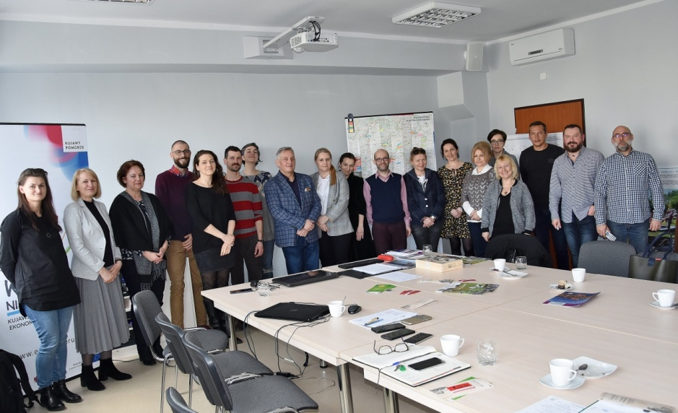
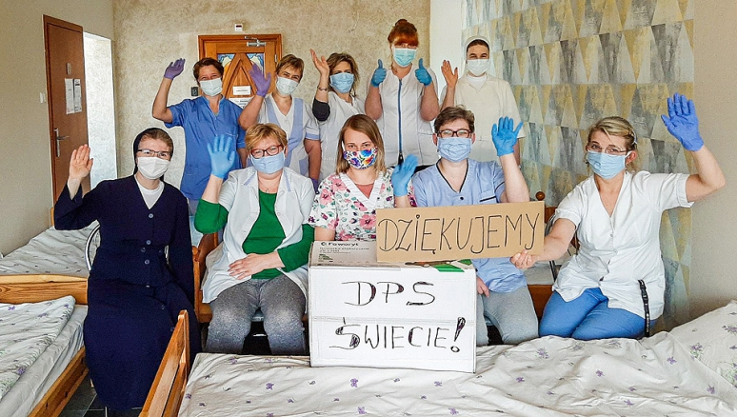
Planowane działania w obszarze ekonomii społecznej – rok 2020
Panel poświęcony ekonomii społecznej w ramach Forum Gospodarczego Welconomy Forum;
Targi Wystawiennicze PES;
Targi Turystyczne oraz Festiwal Smaków;
Spotkania sieciujące (powołanie Sieci Turystycznej Podmiotów Ekonomii Społecznej )
Opracowanie „Kujawsko-pomorskiego Programu na Rzecz Ekonomii Społecznej na lata 2021-2030”;
Mechanizm wsparcia PES poprzez zakupy OWES produktów lub usług związanych z przeciwdziałaniem skutkom wystąpienia COVID-19

Slide 47
Dziękuję za uwagę!

